Slide 1
HEAT AND MATERIAL BALANCES

Slide 2
SINGLE EFFECT EVAPORATOR
Persamaam dasar
q= panas ditransfer
U=koefisien perpindahan panas
A=luas perpindahan panas
∆T = perbedaan suhu , suhu steam mengembun dengan boiling point larutan

Slide 3
Neraca massa
Neraca massa total
Neraca massa solut
Neraca panas
Jumlah panas ditransfer

Slide 4
Overall heat transfer coefficient, U
Overall heat transfer coefficient, U (W/m2.K) terdiri atas
Steam side condensing coefficient ( dengan nilai 5700 W/m².K =1000 Btu/h.ft².oF)
Logam dari tube, dengan konduktivitas yang baik, tahanan transfer panas diabaikan
Tahanan dari kerak
Liquid film coefficient

Slide 6
Boiling point rise of solutions
Proses evaporasi biasanya berlangsung sehingga konsentrasi larutan cukup tinggi.
Sifat-sifat fisis larutan tidak sama dengan sifat air
Terdapat kenaikan titik didih larutan
Grafik Duhring – perkiraan kenaikan titik didih larutan

Slide 8
Enthalpy-Concentration Chart
Heat of solution
the heat evolved or absorbed when a substance dissolves specifically :
the amount involved when one mole or sometimes one gram dissolves in a large excess of solvent.

Slide 9
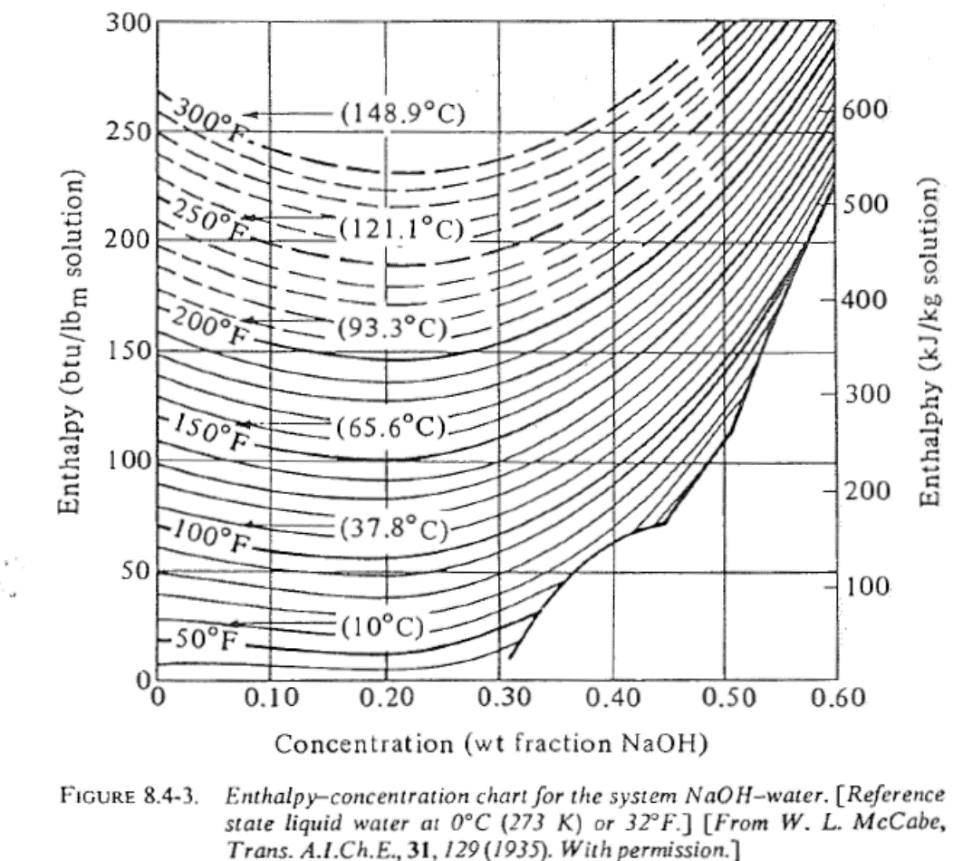

Slide 11
Multiple Effect
Besar transfer panas
Luas transfer panas ketiga efek sama
Karena sebanding dengan maka

Slide 12
Kapasitas

Slide 13
PERHITUNGAN
Langkah perhitungan
Tentukan BPR di efek terakhir
Tentukan total uap terbentuk dengan neraca massa (trial pertama V1=V2=V3)
Perkirakan penurunan suhu
Dengan neraca massa dan neraca panas hitung uap terbentuk dan laju alir cairan.
jika nilainya berbeda dengan asumsi pada langkah 2 maka lakukan perhitungan ulang langkah 2,3 dan 4 menggunakan nilai terakhir
5. Hitung nilai q tiap efek. Dengan persamaan hitung A tiap efek
Hitung A rata-rata
Jika nilai A saling dekat maka perhitungan selesai.
Jika nilai A jauh maka perhitungan diulangi lagi seperti berikut
Trial kedua : gunakan nilai laju alir uap dan cairan dari perhitungan no 4 (yang terakhir). Hitung konsentrasi padatan yang baru
Hitung baru
Dengan nilai ∆T baru ulangi perhitungan dari langkah 4.

Slide 14
Contoh

